Slide 1



Parashat Shemot Vayakel
Las Ofrendas de las Mujeres
Por: Eliyahu BaYonah
Director Shalom Haverim Org
New York

Slide 2
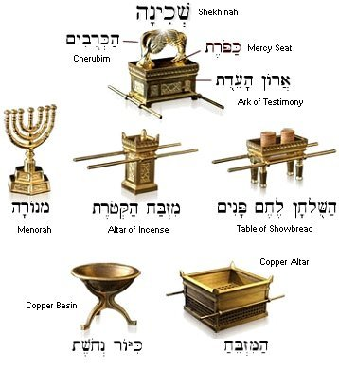
Parashat Semanal
פרשת שבוע
Shemot Vayakel– Éxodo - Capítulo 35:1 al 38:20
RESÚMEN
Moshé Rabenu exhorta a los israelitas a que cumplan con el Shabat, y pide donaciones para los materiales de la construcción del Mishkán.
Recolecta oro, plata, piedras preciosas, cueros de animales y tejidos, así como también incienso y aceite de oliva para la Menorá y para las unciones.

Slide 3
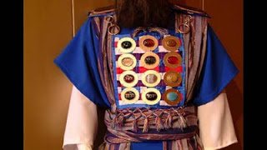
Parashat Semanal
פרשת שבוע
Shemot Vayakel– Éxodo - Capítulo 35:1 al 38:20
RESÚMEN
Los Príncipes de cada una de las doce tribus traen piedras preciosas para el pectoral y el efod del Cohen Gadol.
Dios elige a Betzalel y a Aholiab * como los maestros artesanos para la construcción del Mishkán y sus vasijas. Los Hijos de Israel realizan tantas contribuciones que Moshé comienza a rechazar donaciones.

Slide 4
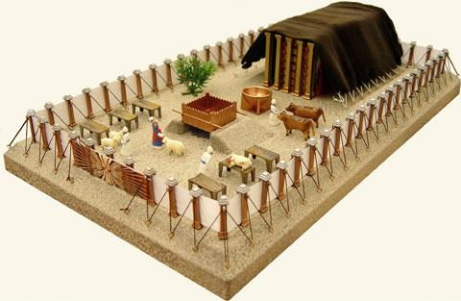
Parashat Semanal
פרשת שבוע
Shemot Vayakel– Éxodo - Capítulo 35:1 al 38:20
RESÚMEN
Se diseñan cortinas especiales con dos fundas diferentes para servir como material para el techo y la puerta del Mishkán.
Se conectan bloques cubiertos de oro sobre bases de plata para formar las paredes del Mishkán.

Slide 5
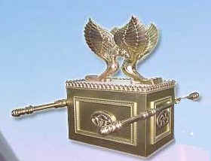
Parashat Semanal
פרשת שבוע
Shemot Vayakel– Éxodo - Capítulo 35:1 al 38:20
RESÚMEN
Betzalel erige el Arón HaKodesh (Arca), que contiene las Tablas, y lo hace de madera cubierto con oro por adentro y por afuera.
En la tapa del Arca se hacen dos pequeñas figuras aladas, una frente a la otra, con las alas extendidas sobre el Arca.

Slide 6
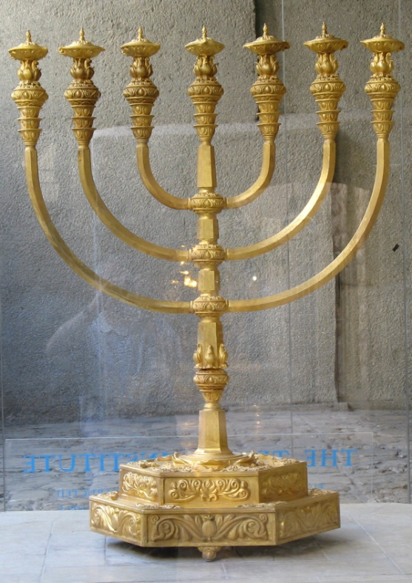
Parashat Semanal
פרשת שבוע
Shemot Vayakel– Éxodo - Capítulo 35:1 al 38:20
RESÚMEN
La Menorá y el Shulján (la mesa con los panes) también están hechos de oro.
Se construyen dos Altares: uno pequeño para quemar el incienso, hecho de madera cubierta con oro, y otro más grande, para los sacrificios, hecho de madera cubierta de cobre.

Slide 7
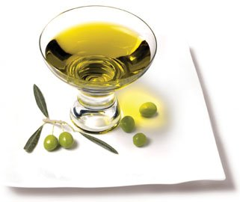
Parashat Semanal
פרשת שבוע
Shemot Ki Tisá– Éxodo - Capítulo 30:11 al 34:35
RESÚMEN
Se especifica la fórmula del aceite de unción, y Dios le ordena a Moshé que emplee ese aceite únicamente para el Mishkán, sus vasijas, y para Aarón y sus hijos.
Dios escoge a Betzalel y Aholiab como maestros artesanos para el Mishkán y sus vasijas.

Slide 8
Parashat Semanal
פרשת שבוע
Betzalel y Aholiab
Esta Parashá relata la construcción del Tabernáculo tal como Dios ordenó a Moisés en las parashot anteriores.
El pueblo respondió fervorosamente a la demanda y trajo sus ofrendas.
La escuela de arte de los israelitas estaba bien estructurada y dirigida por dos grandes maestros: Betzalel, de la tribu de Judá, y Aholiab, de la tribu de Dan.
La especialidad del primero eran los trabajos en oro, plata y cobre, engaste de piedras preciosas, talla de maderas; y el segundo servía a las demás artes.

Slide 9
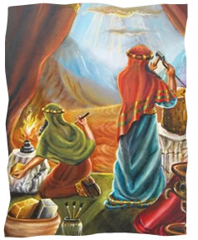
Parashat Semanal
פרשת שבוע
Betzalel y Aholiab
Dios capacitó a estos dos maestros para que enseñasen toda clase de artesanías a los demás hombres hábiles que practicaban sus artes en la construcción del Tabernáculo bajo su orientación, y que debía ser finalizada de acuerdo con las órdenes de Moisés.
De acuerdo a Sanhedrín 69b, Betzalel tenía tan solo 13 años cuando fue designado a la tarea de las obras de artesanía del Tabernáculo.

Slide 10
Parashat Semanal
פרשת שבוע
"Y todo hombre cuyo corazón estaba inspirado" (35:21)
Qué representa la obra del Mishkán en nuestros días?
Dando con el corazón alegre
En la Parashá Terumáh Cap. 25:1 se trata el tema
El Libro de Shemot es llamado por Rambán “el Libro de la Redención” y se trata en gran parte del Tabernáculo.
Por qué?
Rambán explica que la redención de Egipto no se podía considerar completa solo con la partida física del pueblo de Israel de la tierra de Egipto

Slide 11
Parashat Semanal
פרשת שבוע
Y ni aún con la entrega de los Diez Mandamientos, a pesar de que la revelación del Sinaí era el objetivo central del Éxodo.
El Éxodo solo alcanzó su objetivo cuando todo lo adquirido en el Sinaí hizo parte de un componente natural de la vida nacional del pueblo Judío cuando se trazaron la tarea de erigir el Tabernáculo.
Rambán asegura que viendo al Tabernáculo como un todo y también a través de cada una de sus partes, simbolizaba el acontecimiento tan importante que tuvo lugar en el Monte de Sinaí.

Slide 12
Parashat Semanal
פרשת שבוע
De la misma manera lo fue así el Arca Sagrada desde donde Dios le habló a Moshé, de manera similar a como le había hablado en la cima del Monte cuando le entregó la Toráh.
Así, bajo esta perspectiva el Tabernáculo estaría destinado a ser el punto de convergencia de toda la nación, en donde todas las Tribus lo rodeaban y en el centro era coronado por la nube de la Presencia de Dios.
Y este era el sitio adonde cada Judío se acercaba a realizar sus ofrendas en las que cifraba sus anhelos de elevarse espiritualmente.
Esta función se continuó con el Templo en Jerusalén.

Slide 13
Parashat Semanal
פרשת שבוע
Vemos que el carácter central de la Presencia Divina está representado en los santuarios a escala menor, como lo manifiesta Yejezkel 11:16
“Por lo tanto, di; Así dijo el Señor Dios: Aunque los he arrojado lejos entre las naciones y los he esparcido por las tierras, he llegado a ser para ellos un santuario de menor importancia en las tierras donde han venido.”
Esto se refiere a las Sinagogas y a las Casa de Estudio (Meguilá 29a) que son los lugares en donde los Judíos evocan los sonidos del Sinaí y el resplandor del Templo.

Slide 14
Parashat Semanal
פרשת שבוע
El Tabernáculo, sus utensilios y las vestiduras sacerdotales eran elaborados con 13 materias primas mencionadas en Parashá Terumáh, incluyendo la plata, que debía contribuirse de manera voluntaria.
Por eso el pueblo corre a ofrendar para dar lugar a un lugar donde la Shekináh pudiera morar, al punto que quienes estuvieron a cargo de recibir estas ofrendas tienen que decirle a la gente que ya no recibían mas donaciones. (36:2-6).
Una vez que tuvieron a mano todos los materiales, las personas designadas por Dios se pusieron al frente para labrarlos y obtener el producto final.

Slide 15
Parashat Semanal
פרשת שבוע
Hay algo muy importante por destacar:
Al irse de Egipto, los Hijos de Israel habían sido esclavos en aquella tierra durante 210 años.
Las únicas habilidades que habían desarrollado en aquellos años de aprendizaje eran mezclar mortero y cargar piedras.
No precisamente el terreno de estudio más ideal para el grado extremadamente elevado de artesanía que hacía falta para la construcción del Mishkán.
¿De dónde aprendieron a ser carpinteros, bordadores, herreros, escultores y tejedores?

Slide 16
Parashat Semanal
פרשת שבוע
Y así y todo, fueron a ver a Moshé y le dijeron: "Lo que mi amo ordene, lo haremos". Y lo hicieron.
El Mishkán estaba a cargo de la complejísima función de unir el Cielo con la Tierra. Pero por ser un edificio espiritual, lo único que necesitaba era el deseo de sus constructores de unirse a Hashem, y entonces Hashem, por así decirlo, completó el resto de sus "currículum vitae".
Cuando se trata de servir a Hashem, de ser buenos judíos y buenas personas, debemos recordar que no hace falta experiencia previa.
Lo único que se necesita es un corazón inspirado.

Slide 17
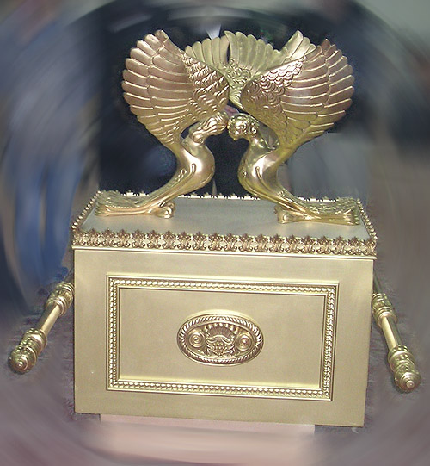
Parashat Semanal
פרשת שבוע
"Los Keruvim.. con sus rostros el uno hacia el otro" (37:9)
El Mishkán y, más tarde, el Beit ha Mikdash, representaron el "casamiento" del pueblo judío con Hashem.
Los Keruvim que estaban tallados en la parte superior de la cubierta del Arca Sagrada eran como un barómetro que mostraba el estado de ese matrimonio.

Slide 18
Parashat Semanal
פרשת שבוע
Si había shalom bait, "armonía marital", entre el Creador y Su pueblo, los Keruvim tenían los rostros enfrentados; pero cuando el pueblo judío se descarriaba y Le era infiel a Hashem, los rostros de los Keruvim miraban en direcciones opuestas.
La Mishná en Avot nos dice que en Yom Kipur, cuando todo el mundo estaba parado en el patio del Beit ha Mikdash, no cabía un alfiler.
Nadie se podía mover. Pero cuando llegaba el momento de postrarse en el rezo, había lugar de sobra.

Slide 19

Parashat Semanal
פרשת שבוע
Lo mismo ocurre con el casamiento de un hombre y una mujer: si la persona "se para", se para sobre su dignidad, si se para únicamente para sí mismo, si se para con orgullo y la cabeza en alto, entonces el matrimonio puede comprimirnos.
Uno no se puede ni mover.
Pero si la persona se agacha, rebajando sus intereses personales en pos de los de su cónyuge, entonces hay lugar de sobra para todos.

Slide 20
Parashat Semanal
פרשת שבוע
35:1 Vayakhel Moshe et-kol-adat beney-Yisra'el vayomer alejem eleh hadevarim asher-tsivah Adonay la'asot otam.
Y Moisés reunió a toda la congregación de los hijos de Israel y les dijo: Estas son las cosas que el Eterno ordenó hacer:
Según el Midrash, Moisés reunió a la congregación de los hijos de Israel para enseñarles las leyes del Shabat, pues Dios le había dicho: "Adopta esta costumbre de reunir al pueblo, a fin de enseñarle las reglas de conducta e inspirarle el amor por la Toráh. Estas reuniones servirán de modelo para las futuras generaciones. Así la luz no se apagará en Israel, y mi nombre será glorificado de generación en generación"(Midrash, Yalcut 408).

Slide 21
Parashat Semanal
פרשת שבוע
35:2 Sheshet yamim te'aseh melajah uvayom hashvi'i yihyeh lajem kodesh Shabat Shabaton l'Adonay kol-ha'oseh vo melajah yumat.
Seis días se hará trabajo, mas el día séptimo será para vosotros santo, sábado de descanso en honor del Eterno; todo aquél que hiciere en él obra alguna, será muerto.
Al comenzar la construcción del Tabernáculo, la Toráh nos recuerda la observancia del sábado para decirnos que a pesar de que la construcción del santuario es un precepto divino, no se permite por ello profanar la santidad del shabbat.

Slide 22
Parashat Semanal
פרשת שבוע
35:14 Ve'et-menorat hama'or ve'et-keleyja ve'et-neroteyja ve'et shemen hama'or.
y el candelabro para el alumbrado y sus utensilios ; y sus lámparas y el aceite del alumbrado;
Cuatro eran los objetos principales del Tabernáculo: el arca, la mesa, el altar y el candelabro.
  El arca simbolizaba la cultura espiritual;
  la mesa, la cultura material; la lucha por conseguir el pan diario
  el altar, el sacrificio para alcanzar la perfección;
  el candelabro, la luz para iluminar el camino de la vida del ser humano y esparcir la luz al mundo.

Slide 23
Parashat Semanal
פרשת שבוע
35:22 Vayavo'u ha'anashim al-hanashim kol nediv lev jevi'u jaj vanezem vetaba'at vejumaz kol-kli zahav vekol-ish asher jenif tnufat zahav l'Adonay.
Y vinieron así hombres como mujeres, todo donador de corazón, y trajeron pulseras y aros y anillos y cinturones de castidad y todo objeto de oro; y también todo hombre que separó, por medio del rito de la tenufá, una ofrenda de oro para el Eterno. **21
Rashí dice que “vejumaz” era un adorno de oro que se ponía sobre las partes íntimas de la mujer. Y nuestros Maestros explicaron que el nombre “kumaz” es un acrónimo que significa: “aquí es el lugar de la lascivia”

Slide 24
Parashat Semanal
פרשת שבוע
“Aquí es el lugar de la lascivia”
  כַּ(letra Caf) -Aquí – Kan - כַּאן
  מְ(letra Mem) -Es el lugar – Makom - מְקוֹם
  ז(letra Zayin) -De la lascivia – Simah – זִמָּה
Rashí explica que Moshé tuvo dudas de si recibía o no los espejos donados por las mujeres ya que ellos constituían un medio de nutrir las pasiones.
Sin embargo, en este caso, aceptó este objeto sin poner reparos,, ya que en este caso el objeto servía para preservar a la mujer de cometer infidelidad, mientras que la función propia de los espejos es aumentar el deseo sexual

Slide 25
Parashat Semanal
פרשת שבוע
37:1 Vaya'as Betsal'el et-ha'aron atsey shitim amatayim vajetsi orko ve'amah vajetsi rojbo ve'amah vajetsi komato.
E hizo Betzalel el arca de madera de acacia; de dos codos y medio era su longitud, y de codo y medio su anchura, y de codo y medio su altura.
"E hizo Betzalel el arca de madera de sittim" (acacia).
El arca fue el único objeto que este maestro hizo con sus propias manos, pues la divina presencia del Todopoderoso debería posar en ella, entre los dos querubines.
Qué dice la Cabalá sobre esto?

Slide 26
Parashat Semanal
פרשת שבוע
La Cabalá explica que por esto se le dio el nombre de Betzalel, que significa "en la sombra de Dios", por consiguiente, sólo él estaba designado para hacer este trabajo.
¿De qué manera podía estar Dios en el Tabernáculo y al mismo tiempo en el mundo entero?
Rabí Josué Desijnin compara el caso a una caverna que se encuentra a orillas del mar.
Las olas entran en la caverna, ésta se llena de agua, pero el mar no disminuye por esto. Del mismo modo, la gloria del Todopoderoso llenaba el Tabernáculo (40,35) sin disminuir en el resto del mundo (Bamidbar Rabáh 12, 4). También si el sol puede penetrar en una habitación sin menoscabo, la omnipresencia de Dios puede manifestarse en todo lugar.

Slide 27
Parashat Semanal
פרשת שבוע
37:17 Vaya'as et-hamenorah zahav tahor mikshah asah et-hamenorah yerejah vekanah gevi'eyja kaftoreyja ufracheyja mimenah jayu.
E hizo el candelabro de oro puro; labrado a martillo de una sola pieza hizo el candelabro; su base y su tronco, sus copas y sus manzanitas y sus flores procedían de él mismo.
La Ley prohíbe hacer candelabros iguales a la Menoráh del Tabernáculo.
Esta prohibición no existe para la fabricación de una Menoráh de igual forma, pero con mayor o menor número de brazos que la original (Menajot 28:),

Slide 28
Parashat Semanal
פרשת שבוע
Esto permitió a los rabinos creadores de la Menoráh de la fiesta de Janucá, utilizar el diseño de la original añadiendo un octavo brazo para el servicio de esta fiesta (aparte del suplementario denominado shamash).
La Menoráh se convirtió en el símbolo judaico más conocido. Los grabados hechos en varias menorot a través de los siglos, revelan frecuentemente las creencias prevalecientes en ciertas épocas. Hay candelabros italianos de Janucá del siglo 15, decorados con tritones y centauros, en tanto que las menorot posteriores sólo muestran una antorcha rodeada de leones.
Las orientales suelen estar decoradas con motivos de lunas crecientes, estrellas y pájaros, mientras que los antiguos ejemplares rusos y polacos, inspirados en el Zohar (Behaalotejá 148),

Slide 29
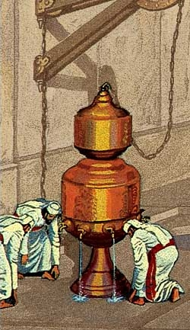
Parashat Semanal
פרשת שבוע
38:8 E hizo el lavatorio de cobre, con su base de cobre, fabricándola con los espejos de las mujeres que se congregaban a la entrada de la tienda de asignación.
El Kiyor (lavatorio) era un recipiente de cobre con sus llaves de agua en la parte exterior, y lo usaban Aarón y sus hijos para lavarse las manos y los pies antes de hacer los servicios sagrados.
Este utensilio se hizo con los espejos de metal que las mujeres israelitas usaban para su coquetería, y que, aun así, los donaron.

Slide 30
Parashat Semanal
פרשת שבוע
Moisés rehusaba aceptar estos objetos para el uso sagrado, pero Dios le dijo: Recibe estos espejos, pues son para Mí más queridos que cualquier otra cosa.
Estos enseres que sirvieron para destacar en Egipto la gracia y la belleza de la mujer israelita, harán que se reflejen en el Tabernáculo sus nobles y piadosos sentimientos.
La obligación de los israelitas de lavarse las manos antes de rezar, y la de los Kohanim antes de bendecir al pueblo (Bircat Kohanim), se inspiró en el uso del Kiyor, ya que actualmente los rezos de nuestro ritual sustituyen al servicio que se hacía en el Templo.

Slide 31
Fuentes: Toráh, Talmud, Jewish Concepts, Wikipedia, Kabbalah Online, Zohar, Rambán, Maimonides, Zev ben Shimon HaLevi “Kabbalah and Exodus”, Rabbi Yissocher Frand
http://failedmessiah.typepad.com/failed_messiahcom/2005/07/rabbi_aryeh_kap.html
Derechos Reservados Shalom Haverim Org
http://www.shalomhaverim.org
Director: -
ELIYAHU BAYONA BEN YOSEF
23 Adar I 5776– Marzo 3, 2016- Monsey New York

